Slide 1
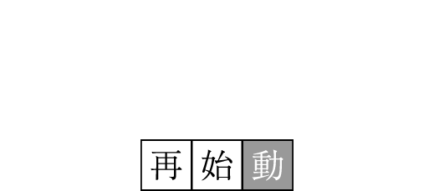
1/5（金） １5：００～１6：３０
デジタル行財政改革⁉
自治体・国改革の中長期ビジョンを議論する

Slide 2
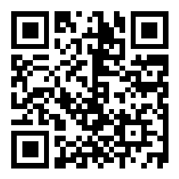
本プログラムの流れ
本セッションは参加型のワークショップです。Slidoやマイクでの積極的なご発言をお願いします。
本セッション狙い
プログラム
Slido
人口減少による課題が顕在化する2030〜2040年頃に向けて、国民・市民のニーズ、環境変化に対応できるようにするためにも、政府・自治体そのもののあり方（人、組織、法制度（ガバナンス）、デジタル基盤いずれも）が変わっていく必要があります。
そうした「ガバメントトランスフォーメーション」（政府、自治体そのものの変革）に向けた中長期ビジョンをそれぞれで考えて議論します。
趣旨説明
話題提供：登さん（技術者の立場から）
話題提供：津田さん（行政官の立場から）
話題提供：畠山さん
テーマディスカッション
まとめ
#051500T1

Slide 3
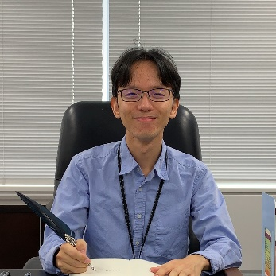
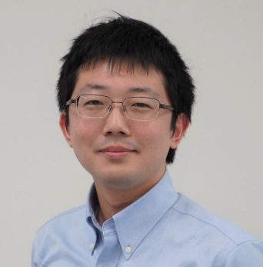
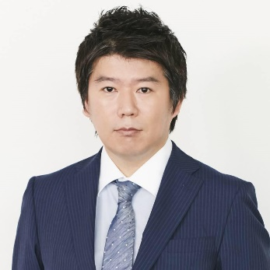
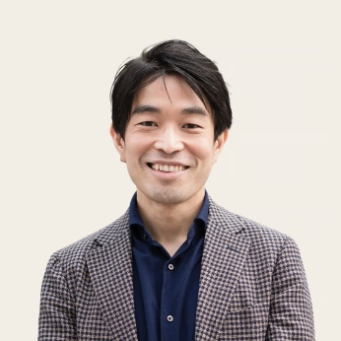
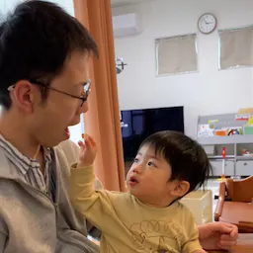
本セッションについて
本セッションは参加型のワークショップです。Slidoやマイクでの積極的なご発言をお願いします。
登壇者
登 大遊 氏
（技術者）
畠山 暖央 氏
（いじけ研究家）
江口 清貴 氏
（モデレーター）
村田 将 氏
（コメント）
津田 広和 氏
（行政官）

Slide 4
2040年頃に向けて顕在化する課題
総務省「自治体戦略2040構想研究会」（2017〜2018年）でいわゆる「2040問題」について検討され、その対応策として、「スマート自治体」などの提案がなされた。
「自治体戦略2040構想研究会」報告書より
2040年頃を見据えた自治体戦略の必要性
人口減少が進み、我が国を取り巻く環境に不確実さが増す中でも、地方自治体が、安定して、持続可能な形で、住民サービスを提供し続けることが必要。
人口増加モデルの総決算を行い、人口減少時代に合った新しい社会経済モデルを検討することが必要。
2040年頃までの個別分野と自治体行政の課題
2040年頃にかけて迫り来る我が国の内政上の危機
若者を吸収しながら老いていく東京圏と支え手を失う地方圏
標準的な人生設計の消滅による雇用・教育の機能不全
スポンジ化する都市と朽ち果てるインフラ
出所：「自治体戦略2040構想研究会」報告書 https://www.soumu.go.jp/main_sosiki/kenkyu/jichitai2040/index.html

Slide 5
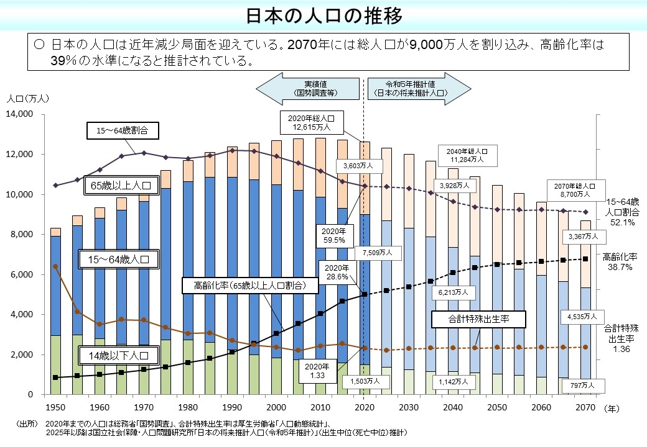
日本の人口推移
出所：厚生労働省
https://www.mhlw.go.jp/stf/

Slide 6
人口減少の中での地方の課題
出所：総務省「活力ある地域社会の実現に向けた情報通信基盤と利活用の在り方に関する懇談会」
https://www.soumu.go.jp/main_content/000920132.pdf

Slide 7
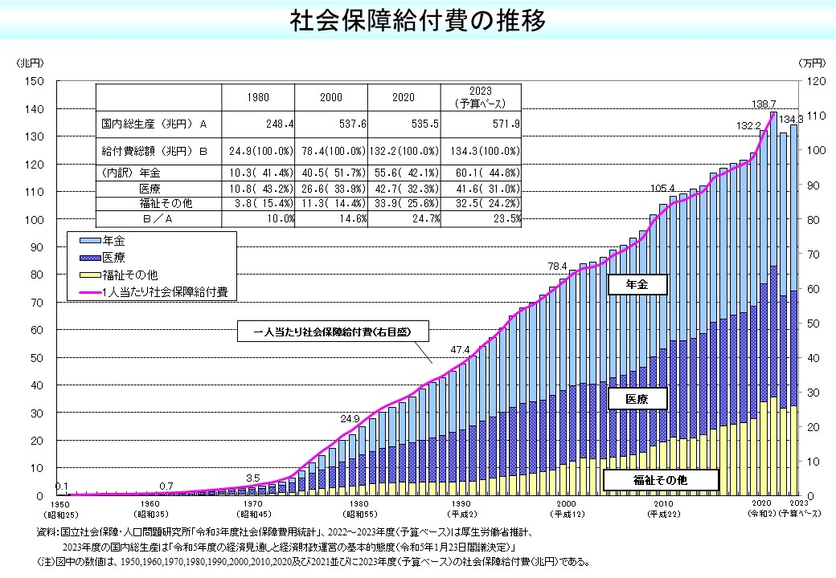
社会保障給付費の推移
出所：厚生労働省https://www.mhlw.go.jp/stf/newpage_21509.html

Slide 8
話題提供①：登さん
#051500T1

Slide 9
話題提供②：津田さん
#051500T1

Slide 10
話題提供③：畠山さん
#051500T1

Slide 11
テーマディスカッション
#051500T1

Slide 12
テーマディスカッションの流れ
ß
本セッションは参加型のワークショップです。Slidoやマイクでの積極的なご発言をお願いします。
テーマディスカッションの流れ
Slido
テーマ：課題の対応に向け、2030～2040年頃の政府・自治体はどう変わらないといけないか。「◯◯ビジョン」を考えてください。
ビジョンを考えるに当たって考慮する軸の例：「人」「組織」「法制度（ガバナンス）」「デジタル基盤」「地方自治」
周りの席の3-4人と一緒に話しながら考えてください。Slidoにそれぞれ書いてください（グループごとでも、個人でも）、また、Slidoに上がってきたビジョンそれぞれ評価してください。
評価が上のもの、登壇者が気になったもの、書いた人が発表したいものを口頭で発表してください。
#051500T1

